Slide 1


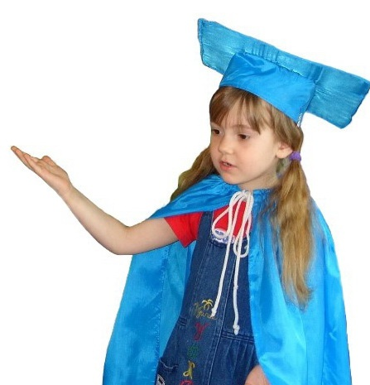
Как мы горох растили…
Подготовила: Рогова Татьяна Петровна, воспитатель МБДОУ «Детский сад № 10 «Гнездышко», г. Рубцовска

Slide 2
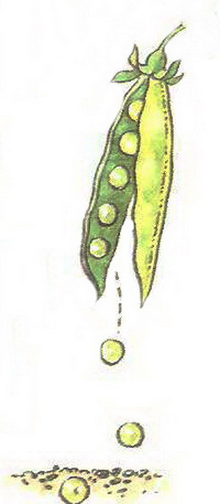
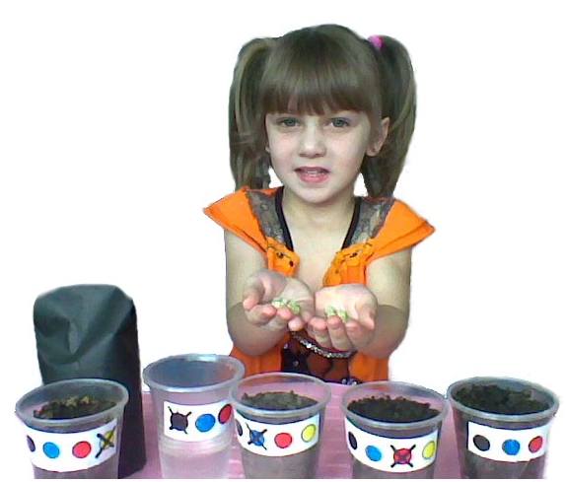
Круглые горошины
Были в землю брошены
Notes:
Круглые горошины
Были в землю брошены.

Slide 3
А ребята лейки брали,
Землю дружно поливали.
Notes:
А ребята лейки брали,
Землю дружно поливали.

Slide 4
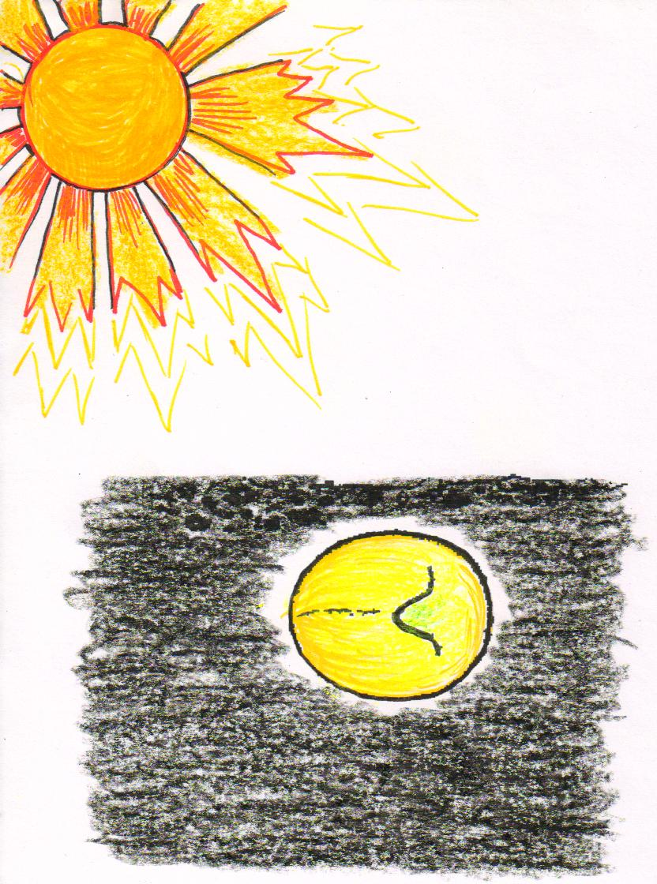
Землю грело солнышко,
Прорастало зернышко.
Notes:
Землю грело солнышко,
Прорастало зернышко.

Slide 5
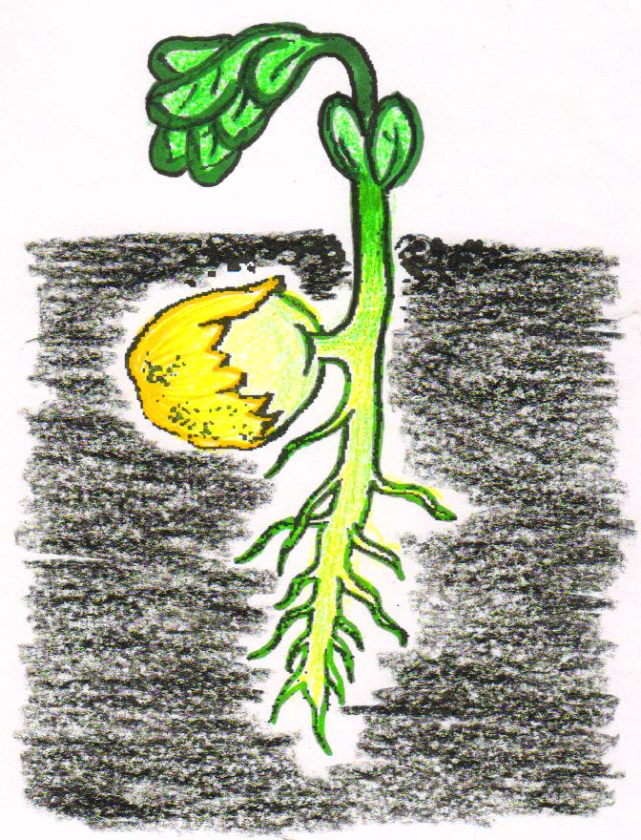
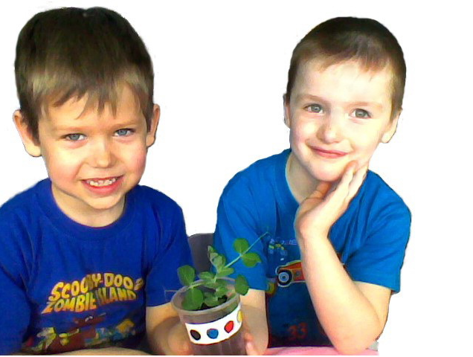
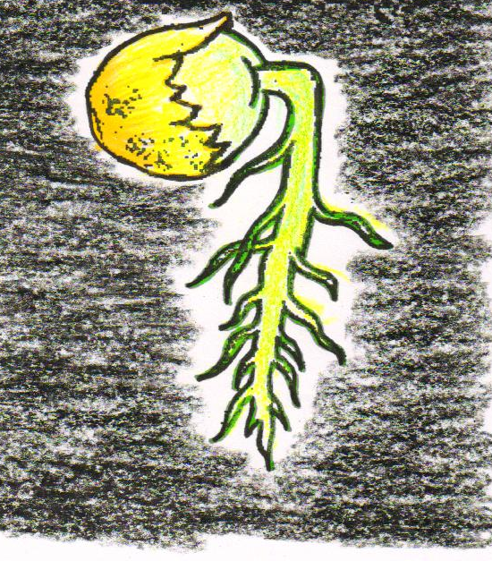
Появился корешок,
А потом и стебелек.
Notes:
Появился корешок,
А потом и стебелек.

Slide 6
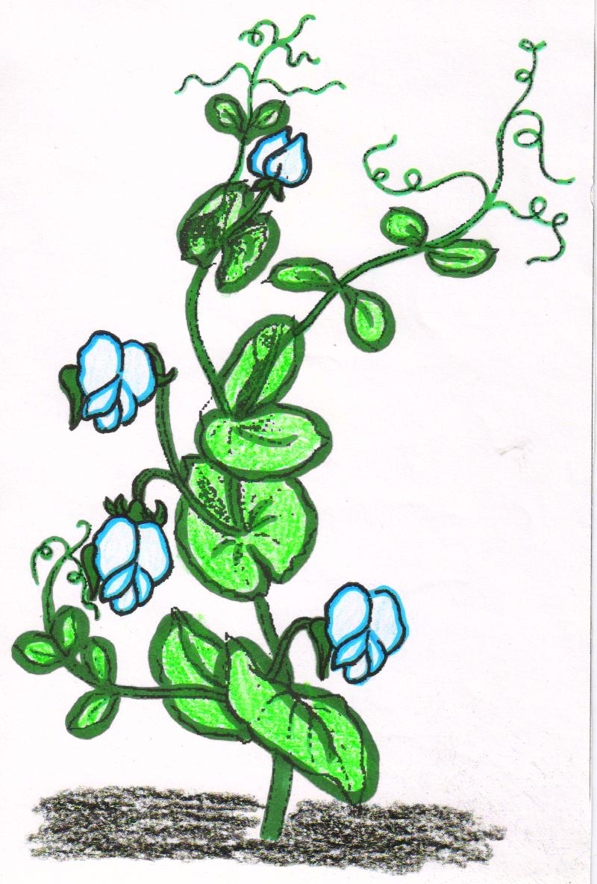
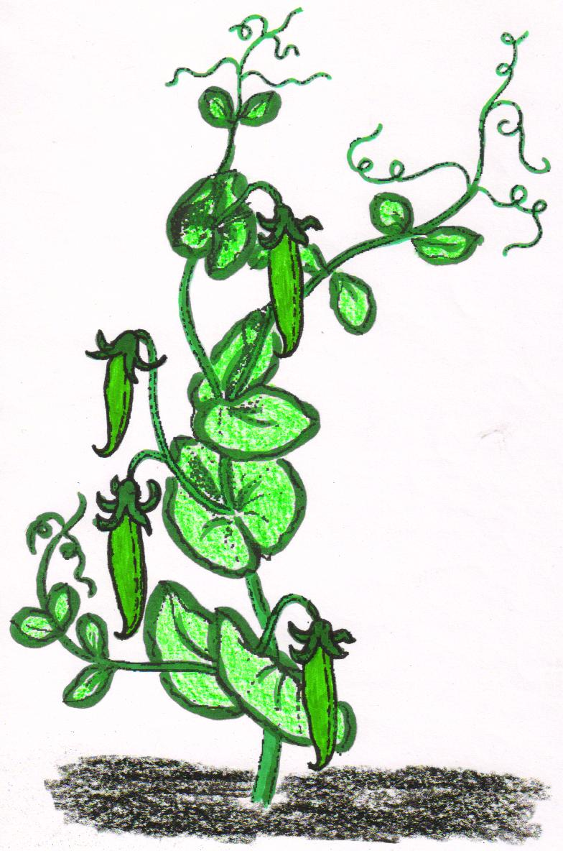
Вьется,
вьется
стебелек,
на нем
качается
цветок.
Вдруг
превращается
цветок
в зеленый
толстенький
стручок.

Slide 7
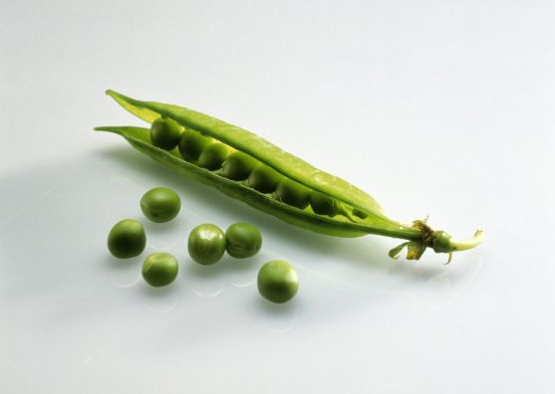
Notes:
Ты скорей его сорви и внутрь створок загляни –
Тебя приветствует отряд горошин выстроенных в ряд.

Slide 8
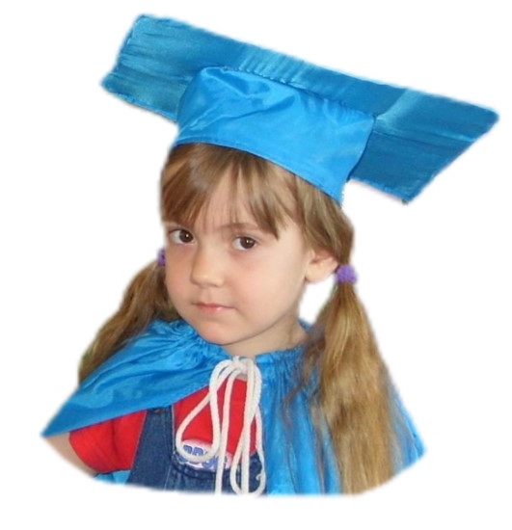

Земля
Вода
Воздух
Вода
Тепло
Свет

